Slide 1

Oracle数据库管理与开发-
第二节 Oracle的简单操作
刘晓红
202409

Slide 2
1.新建一个用户 lxh
2.新增几张表
3.表中插入数据
4.数据的查询
5.表中的数据存储在哪里了？

Slide 3
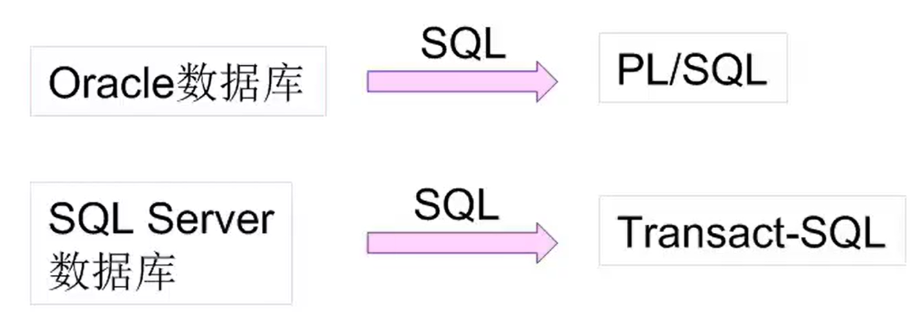
1
SQL语言
SQL(Structured Query Language)是标准的关系数据库(Relational Database ManagementSystems)操作语言。
SQL 语言包括:查询语言(Data Retrieval)、数据操作语言(DataManipulation Language-DML)、数据定义语言(Data Definition Language-DDL)、数据控制语言(Data Control Language-DCL)和事务控制(Transaction Control)。
SQL是--种非过程化的第四代高级语言。

Slide 4
1
简单查询语句

Slide 5
课后:自行下载安装
在自己电脑上自行安装Linux系统
Workstation 17 Pro下载地址官网（需要自己找密钥）：https://www.vmware.com/products/workstation-pro/workstation-pro-evaluation.html
Centos7下载官网：https://www.centos.org/download/
ORACLE下载地址：
11g-xe版本下载地址：https://www.oracle.com/database/technologies/xe-prior-release-downloads.html
18c-xe版本下载地址：https://www.oracle.com/database/technologies/xe18c-downloads.html

